Slide 1

Data Visualization
Introduzione a Tableau
Tableau Suite
presentato da
Francesco Di Francesco

Slide 2

Cosa è Tableau
Tableau nasce nel 2003 come risultato di un progetto di informatica a Stanford volto a rendere i dati più accessibili attraverso la visualizzazione.
I co-fondatori Chris Stolte, Pat Hanrahan e Christian Chabot hanno sviluppato la tecnologia fondamentale di Tableau, VizQL, che esprime visivamente i dati traducendo le azioni di drag-and-drop in query di dati attraverso un'interfaccia intuitiva.
Tableau Suite
Notes:
Salesforce compra Tableau Software per 15,7 miliardi di dollari.

Slide 3
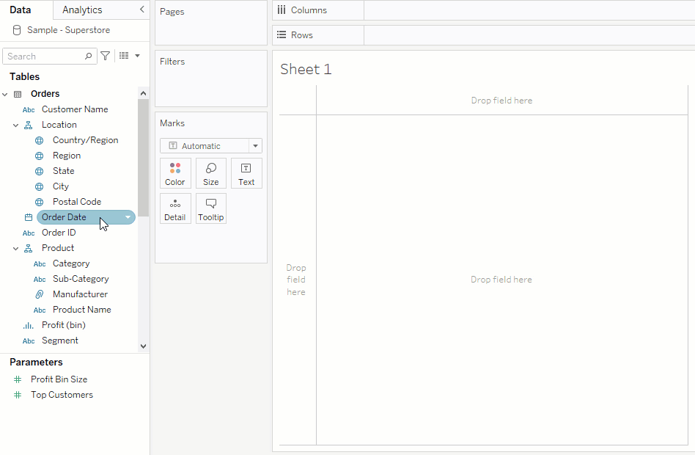
VizQL & drag-and-drop
Tableau Suite
Notes:
Qello che succede dietro le quinte è che tableau scrive delle query in SQL dettate dal modo in cui trasciniamo le informazioni in visualizzazione

Slide 4





La famiglia di prodotti Tableau è composta da:
Tableau Desktop (data visualization)
Tableau Prep (ETL)
Tableau Server/Online (sharing)
Tableau Mobile (mobile access to server/online)
Tableau Public (community and free tool)
& Tableau Desktop Public Edition
La suite di Tableau
Tableau Suite
Notes:
Tableau reader?

Slide 5
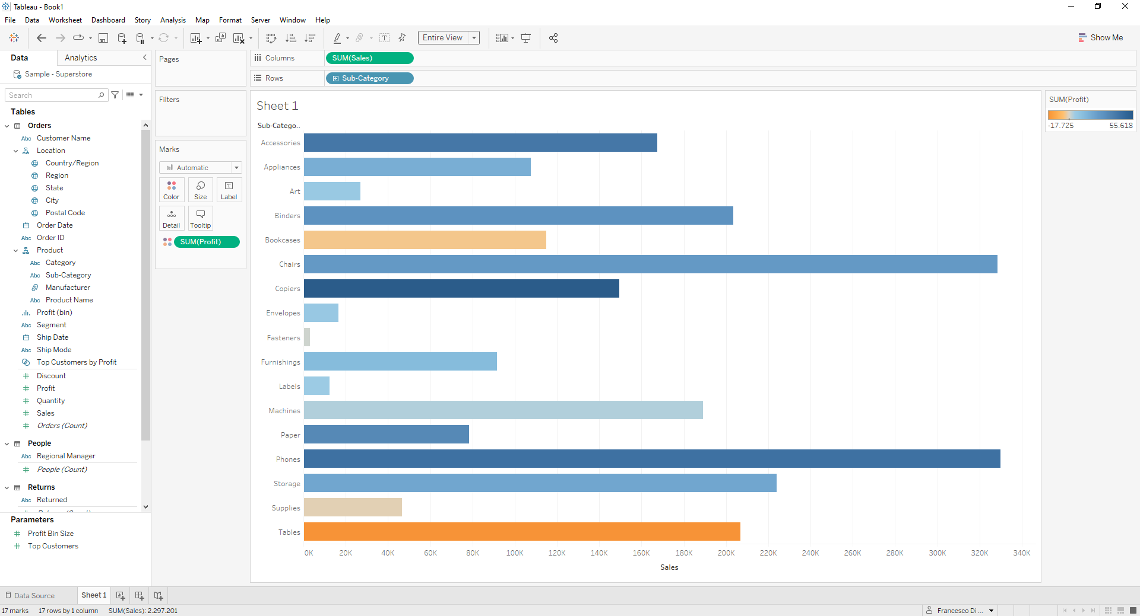
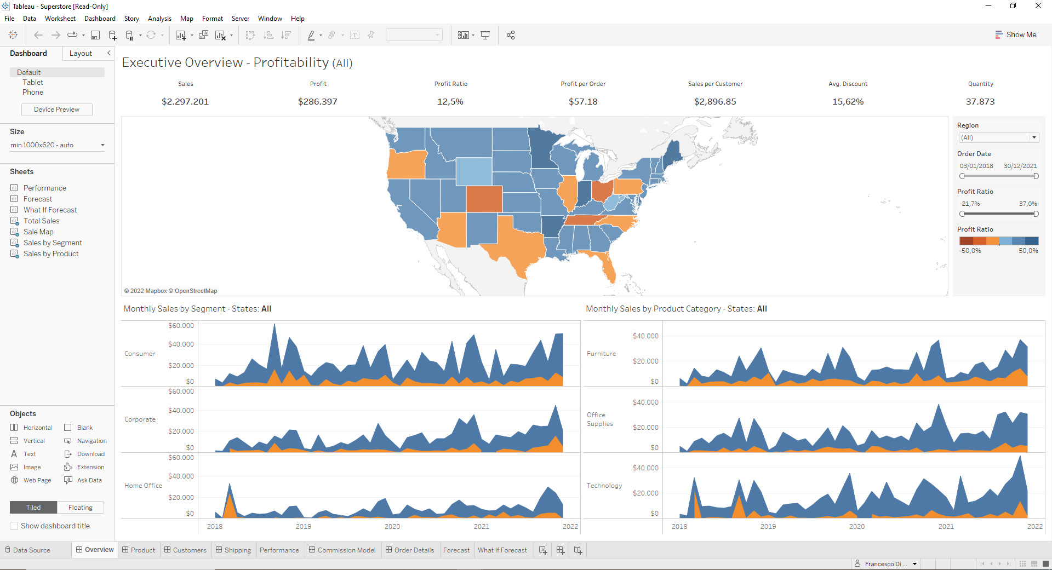
Il tool principale per la creazione di Visualizzazioni - Dashboard - Stories
Tableau Desktop
Tableau Suite

Slide 6
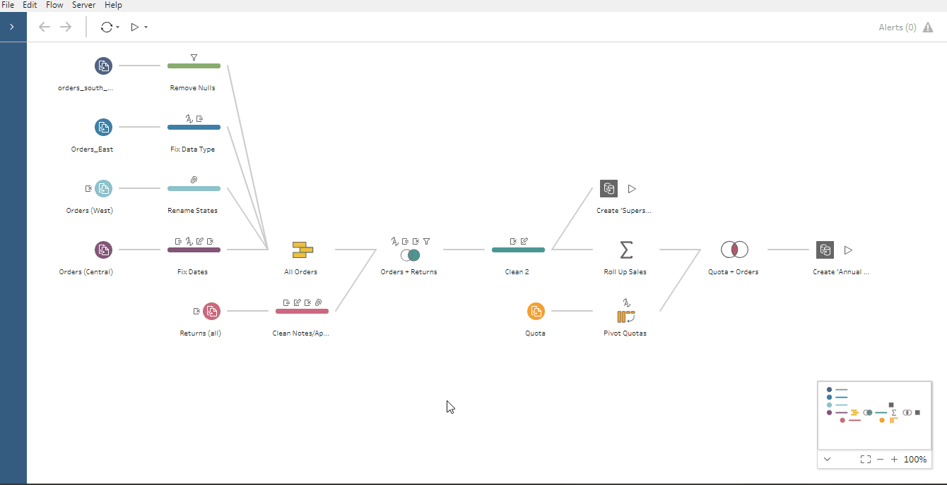
Un tool per fare ETL (extract - transform - load) senza codice ma con metodologia drag-and-drop.
E’ un processo usato per estrarre dati, pulirli, modificarli e unire fonti di dati diverse in un unica data source.
Tableau Prep
Tableau Suite

Slide 7
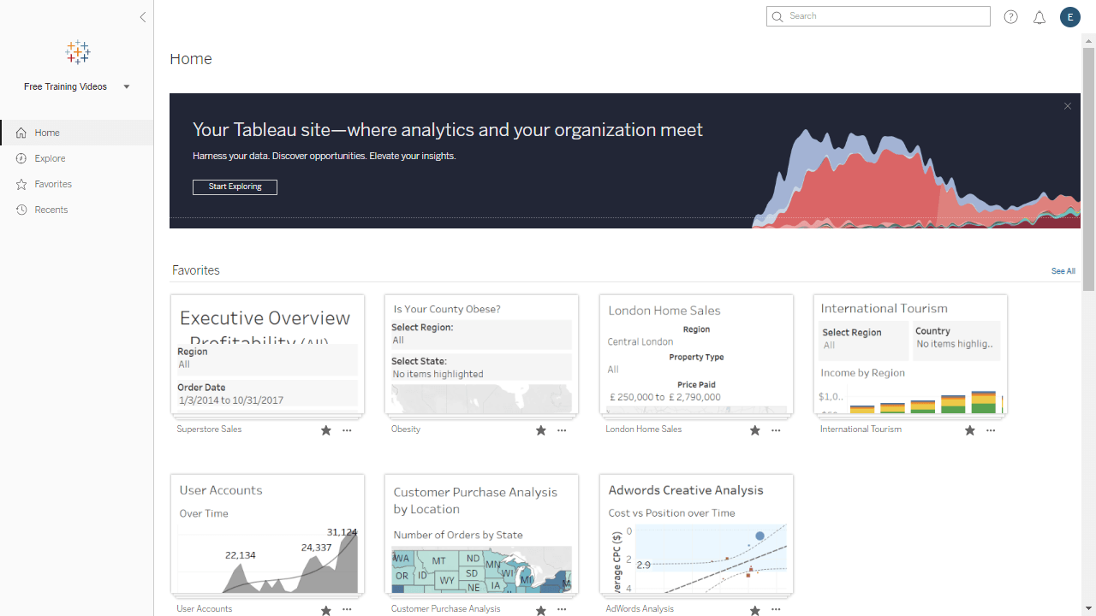
Tableau offre una piattaforma per la condivisione delle Visualizzazioni prodotte. Esistono due alternative:
Tableau Server = Installazione su proprio server privato della suite di condivisione
Tableau Online = Accesso ad un server proprietario di Tableau per la condivisione
Tableau Server/Online
Tableau Suite

Slide 8

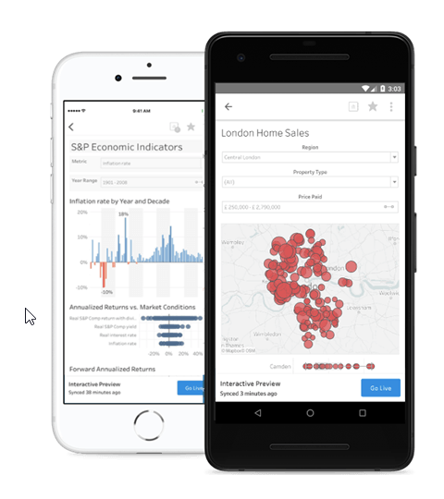
Consente di accedere al proprio Tableau Server/Online da mobile (telefono e tablet) per consultare le visualizzazioni in qualunque momento.
Tableau Mobile
Tableau Suite

Slide 9
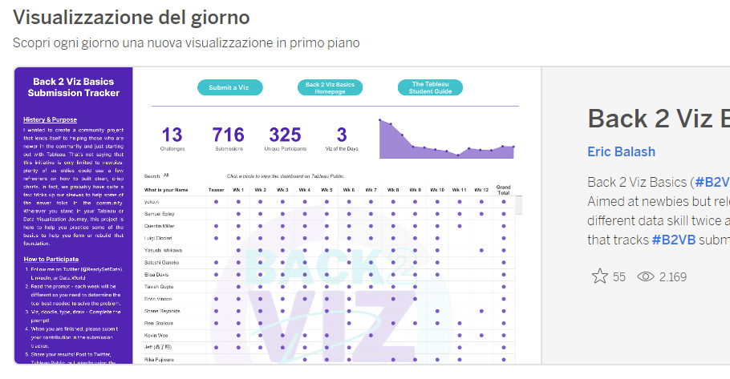
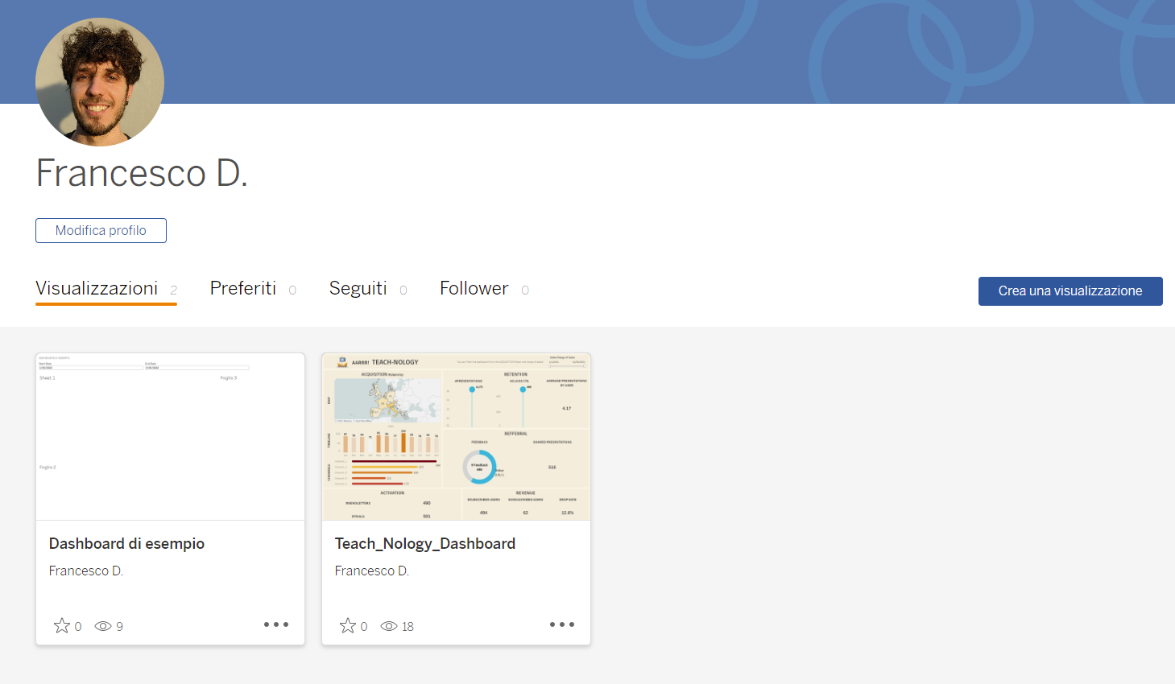
E’ una specie di social network dove è possibile creare un proprio utente e condividere dashboard sul proprio profilo.
I suoi vantaggi sono:
Possibilità di conoscere nuovi contenuti, lasciarsi ispirare dal lavoro degli altri e imparare dalla community
Possibilità di creare le proprie visualizzazioni/dashboard gratuitamente sfruttando le potenzialità di Tableau
Tableau Public
Tableau Suite

Slide 10
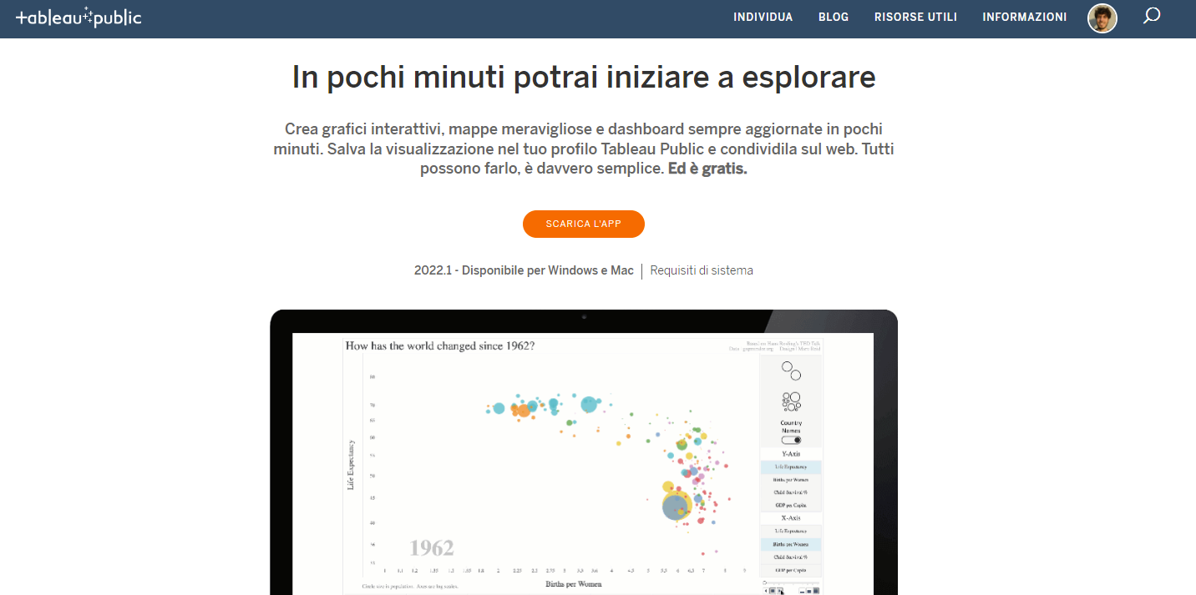
E’ possibile scaricare la versione desktop per creare Visualizzazioni tramite Tableau Public
Useremo questa versione nel corso per avere un’esperienza il più simile possibile alla versione a pagamento Tableau Desktop.
Tableau Desktop Public Edition
Tableau Suite

Slide 11
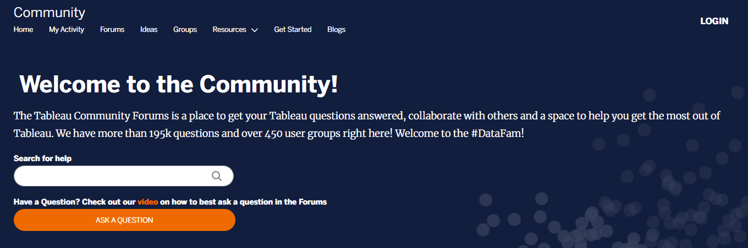
La community di Tableau è molto attiva ed è una risorsa fondamentale per sfruttare a pieno le potenzialità del tool.
Altri utenti hanno affrontato le tue stesse sfide, troverai facilmente informazioni utili. Oppure potrai aprire nuove discussioni e interagire con altri utenti disposti ad aiutarti.
Tableau Community
Tableau Suite

Slide 12
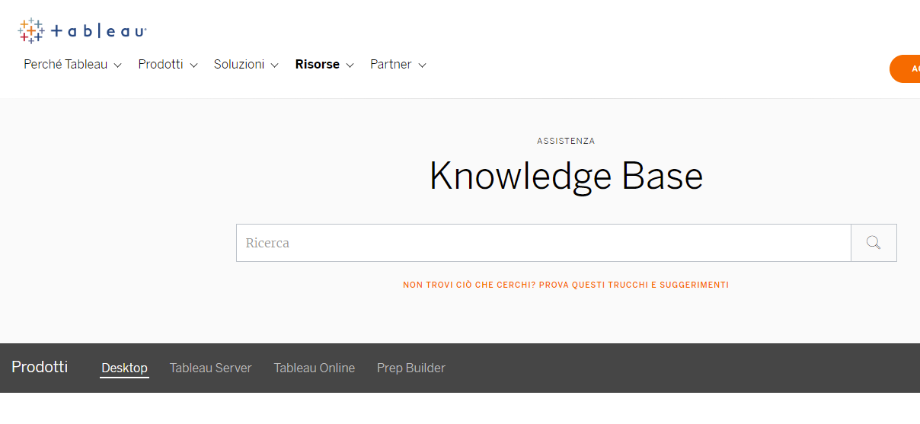
Un’altra risorsa molto utile per cercare risposte alle tue domande è la Tableau Knowledge Base.
https://www.tableau.com/it-it/support/knowledgebase
Tableau Knowledge Base
Tableau Suite

Slide 13



Tableau Data-Viz Culture & Iron-Viz
Tableau Suite

